Slide 1



TARKUSTECH INNOVATIONS
Intro deck 2019
Tarkustech Innovations Co. Ltd. Copyright 2019

Slide 2

ABOUT
2

Slide 3
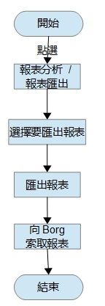
SHOPLINE Export Report SOP

Slide 4
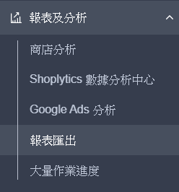
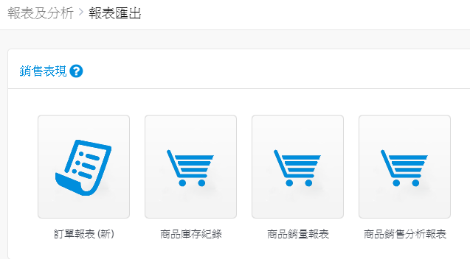
1.點擊 報表及分析 / 報表匯出
選擇要匯出的報表

Slide 5
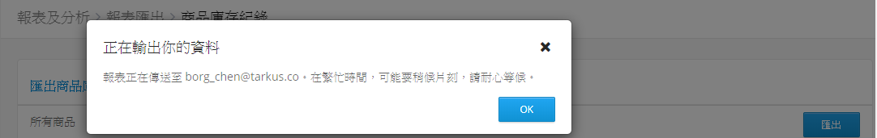
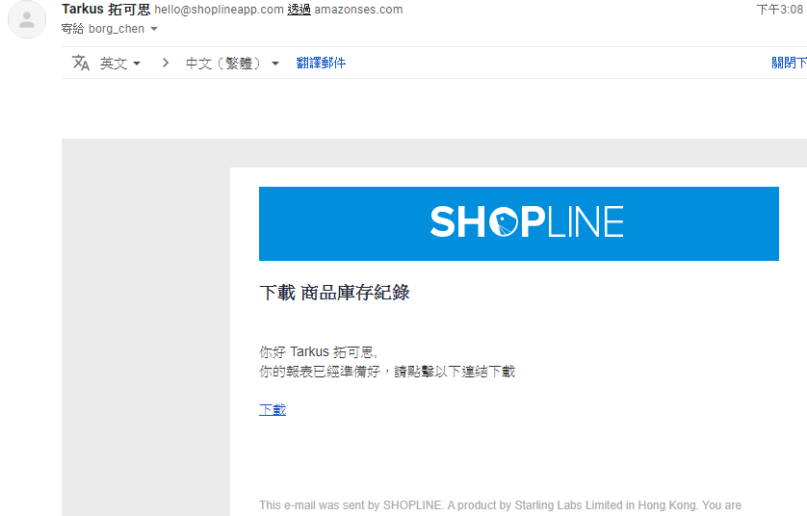
2.匯出報表後 , 報表會送至 borg_chen@tarkus.co信箱中 ,
再向borg索取報表

Slide 6

THANK YOU!

